Slide 1
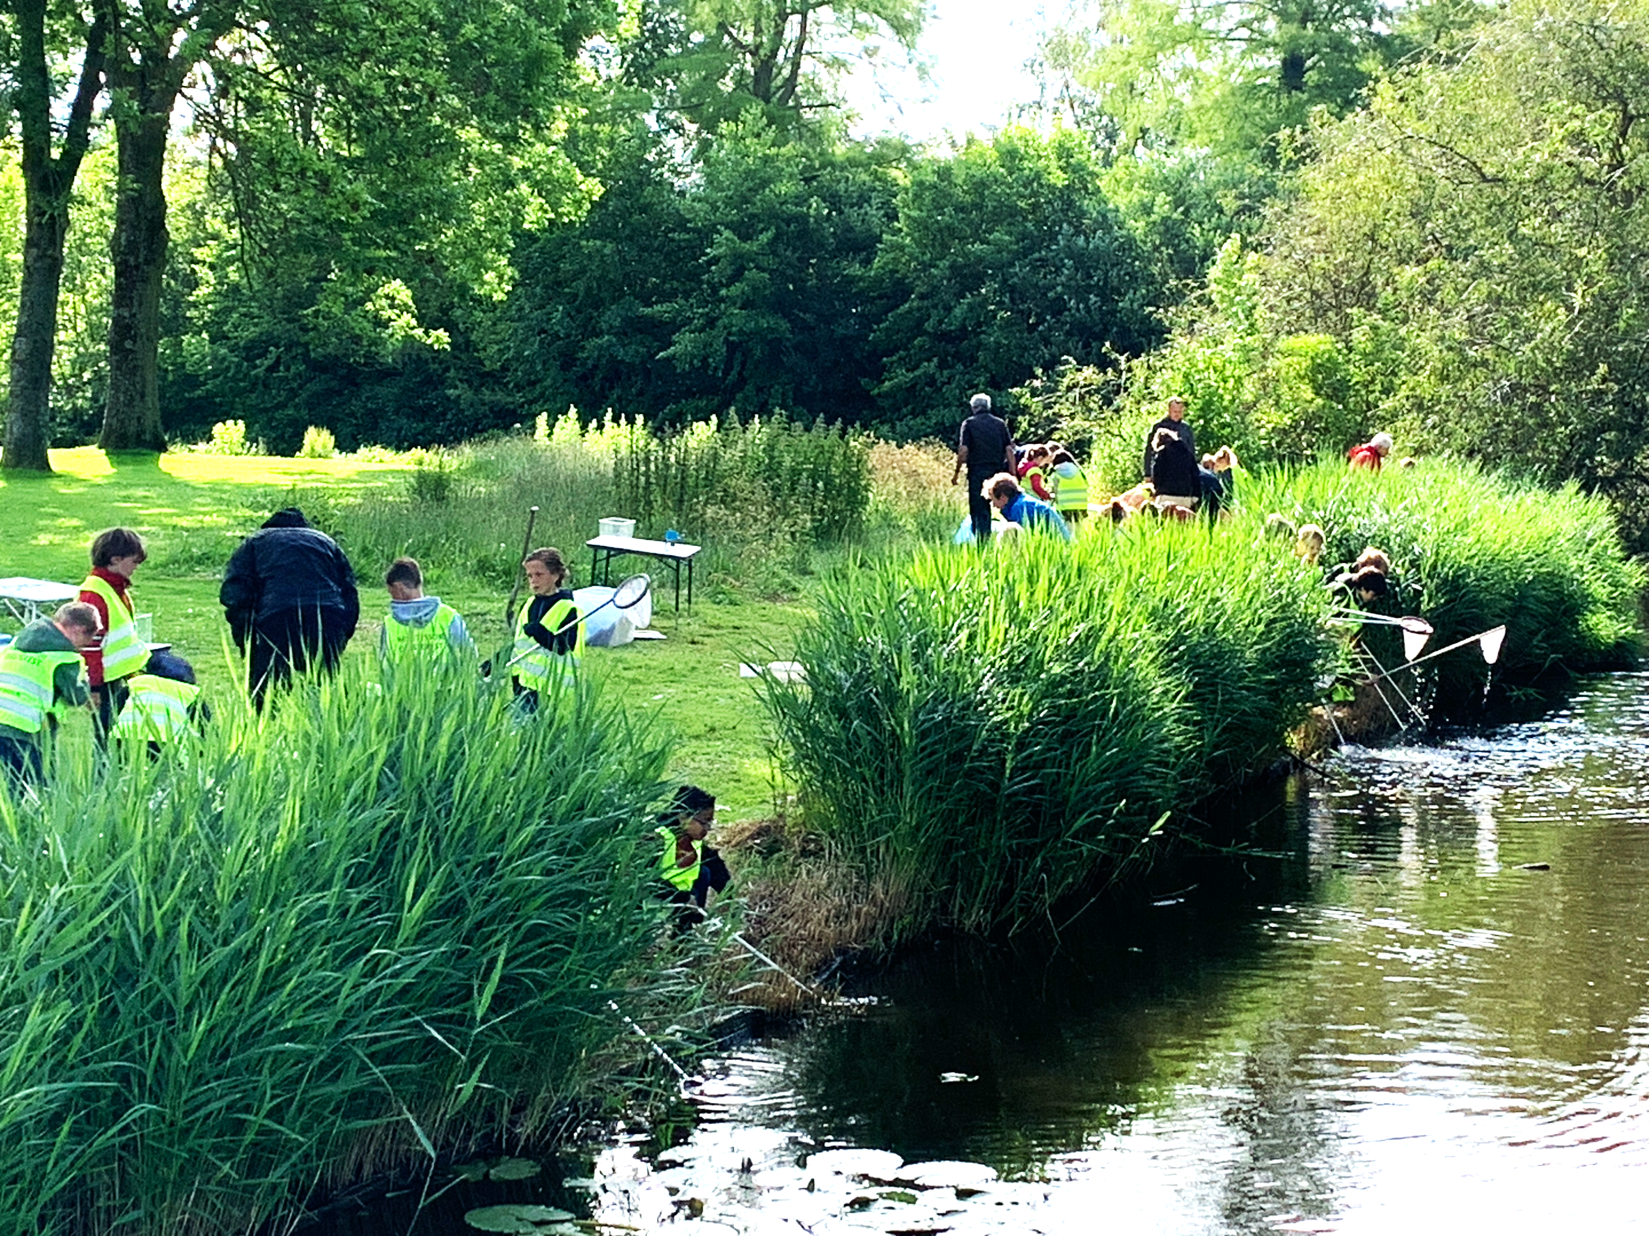
Waterbeestjes

Slide 2
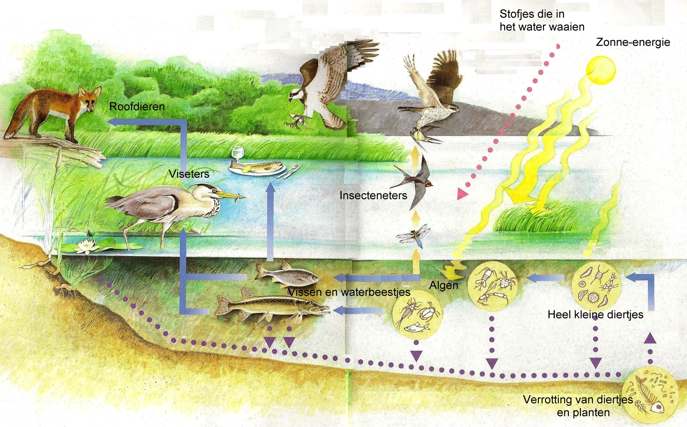
Waterbeestjes voedselketen/kringloop)

Slide 3
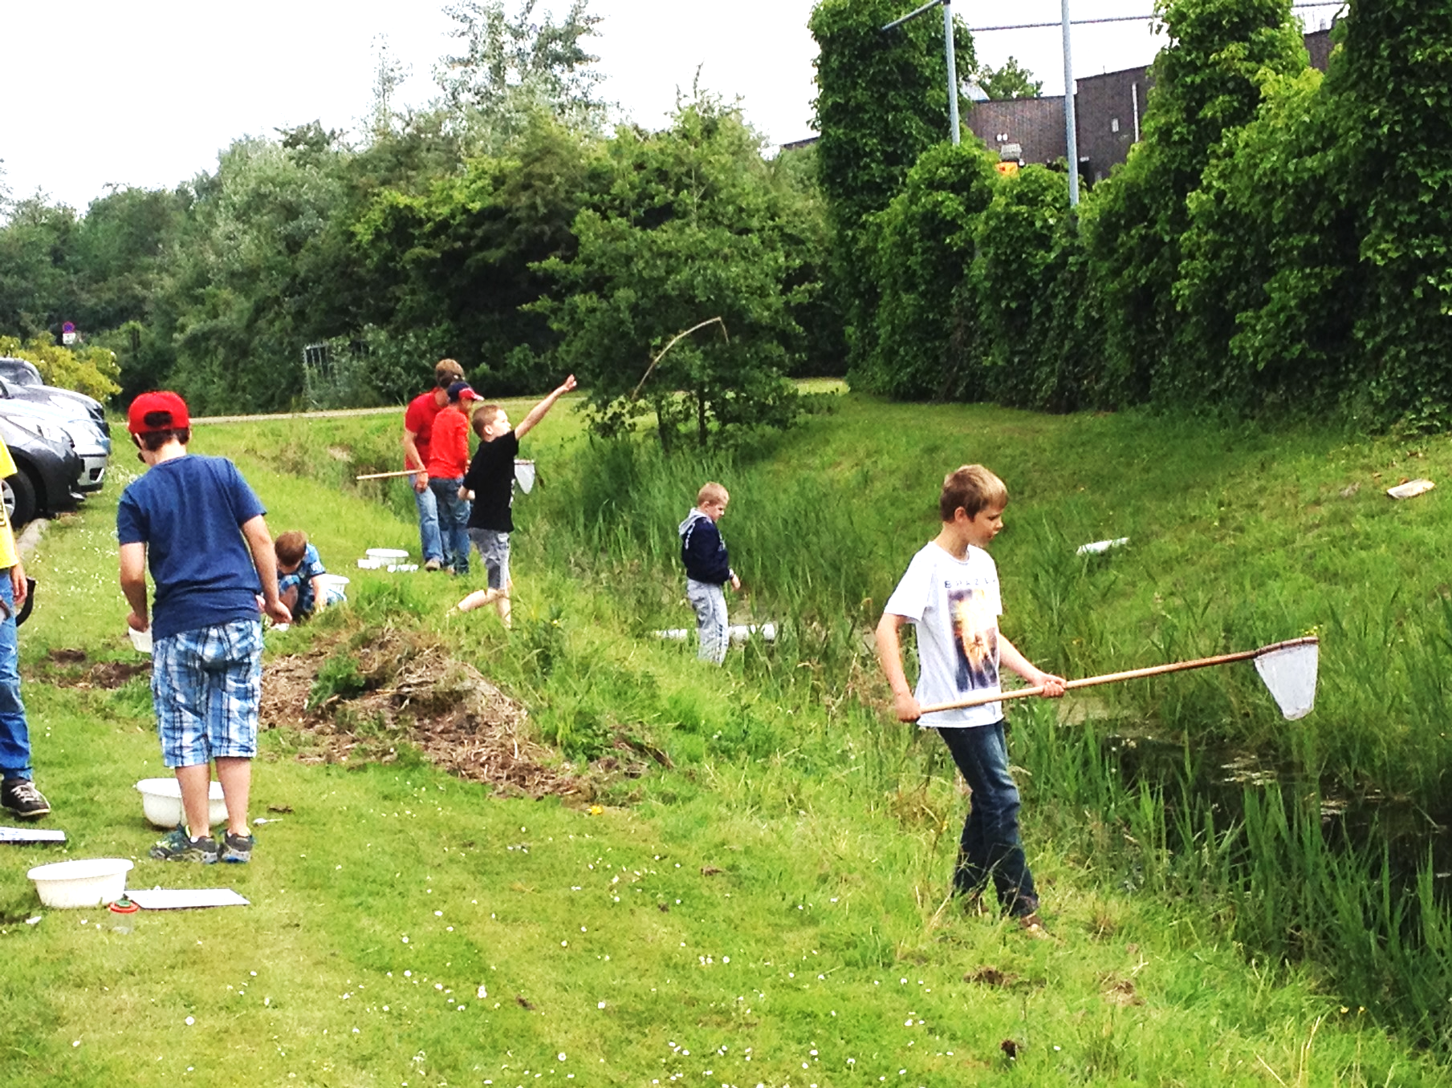
Waterbeestjes wat gaan we doen: scheppen)

Slide 4
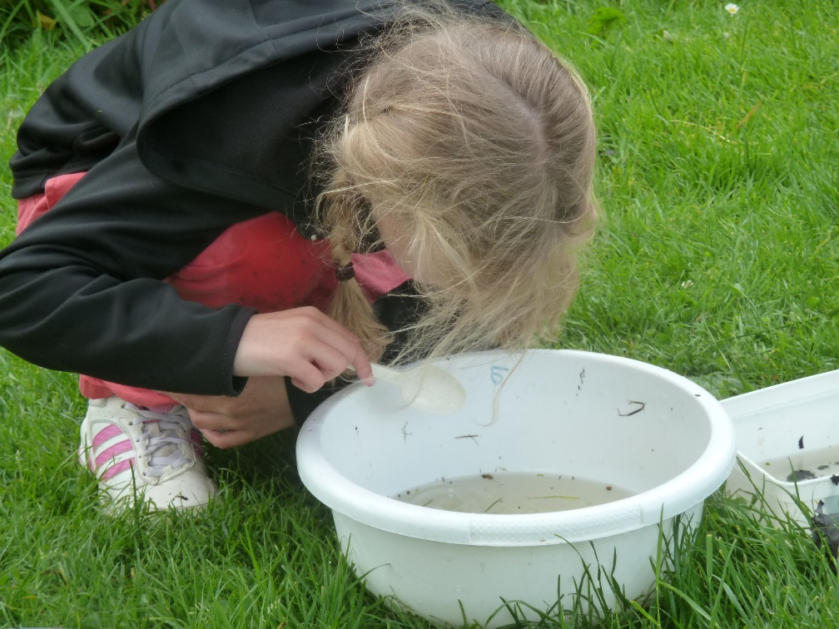
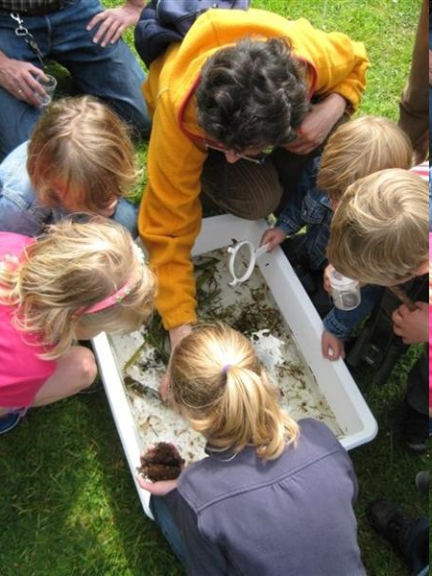
Waterbeestjes Wat gaan we doen: bekijken

Slide 5
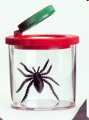
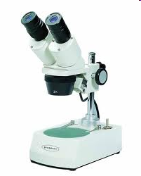
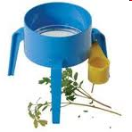
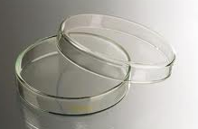
Waterbeestjes hulpmiddelen)
Stereo microscoop
Loeppotje
Driepootloep
Petrischaaltje

Slide 7
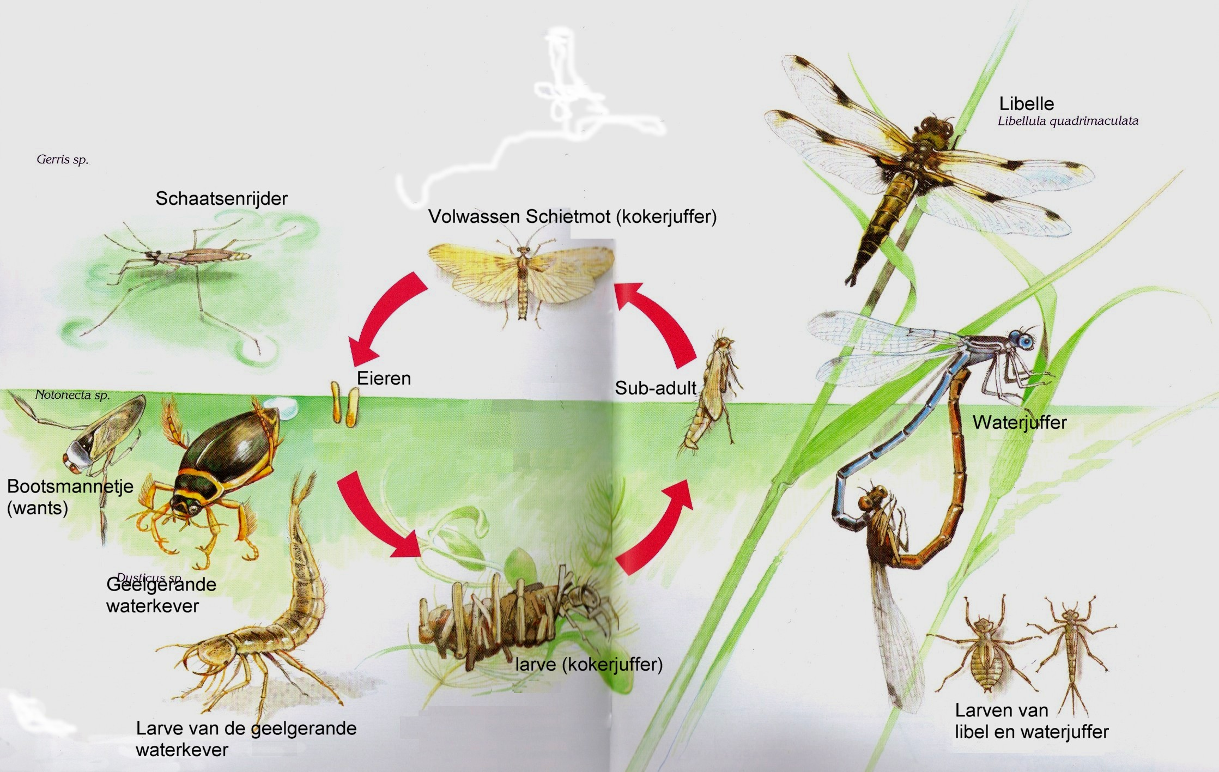
Waterbeestjes ontwikkeling)

Slide 8
EINDE

